Slide 1


Slide 2
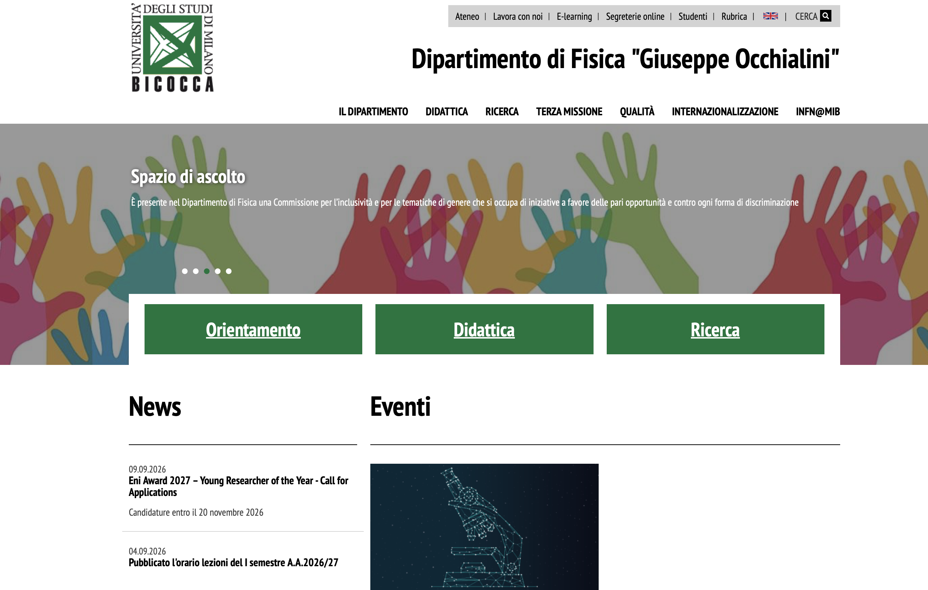
Il Dipartimento di Fisica “Giuseppe Occhialini”
https://www.fisica.unimib.it/it
Direttrice: Prof.ssa Claudia Riccardi
Attivo nella ricerca in:
fisica teorica, astrofisica, biofisica, fisica delle particelle, fisica dei plasmi, elettronica, fisica applicata, tecnologie quantistiche
Significative collaborazioni con laboratori di ricerca nazionali e internazionali (quali ad esempio CERN, Gran Sasso, LN-Frascati, Osservatorio di Brera, DESY, Fermilab, MPI, Efda-JET), stretto contatto con enti di ricerca (INFN, CNR, ASI, INAF)

Slide 3
Didattica
Presidente CCD (Consiglio di Coordinamento Didattico): Prof. Alessio Ghezzi
Referenti per:
Laurea in Fisica: Prof.ssa Laura Sironi
Laurea magistrale in Fisica: Prof.ssa Sara Pasquetti
Laurea magistrale in Astrophysics and Space Physics: Prof.ssa Monica Colpi
Segreteria didattica: Dott.ssa Maria Grazia Perrone (didattica.fisica@unimib.it)
Rappresentanti degli studenti
Commissione Paritetica Docenti Studenti
Dottorato di ricerca in Fisica e Astronomia
Opinioni studenti: https://opinionistudenti.unimib.it

Slide 4
Didattica
Responsabili di indirizzo:
ASTROFISICA – Prof.ssa Monica COLPI
BIOFISICA – Prof.ssa Maddalena COLLINI
ELETTRONICA – Prof. Andrea BASCHIROTTO
FISICA AMBIENTALE – Prof. Luca GIRONI
FISICA DEI PLASMI - Prof.ssa Claudia RICCARDI
FISICA DELLE PARTICELLE – Prof. Maurizio MARTINELLI
FISICA DELLO STATO SOLIDO – Prof. Marco BERNASCONI
FISICA TEORICA – Prof. Mattia BRUNO
TECNOLOGIE QUANTISTICHE – Prof. Angelo NUCCIOTTI
Responsabile ERASMUS – Prof. Marco Cè

Slide 5
Insegnamenti al primo anno
Analisi matematica I - 12 CFU I sem
Algebra lineare e geometria - 8 CFU I sem
Fisica I - 16 CFU annuale
Laboratorio I - 9 CFU annuale
Chimica - 6 CFU II sem
Laboratorio di Informatica - 4 CFU II sem
Lingua inglese - 3 CFU
Insegnamenti congiunti per i corsi di Laurea in Fisica e Matematica
Necessaria per accedere ad esami del II anno

Slide 6
Insegnamenti al secondo anno
Analisi matematica II - 12 CFU I sem
Fisica II - 12 CFU I sem
Laboratorio di calcolo e statistica - 6 CFU I sem
Meccanica Classica - 8 CFU II sem
Laboratorio II – 6 CFU II sem
Matematica per la Fisica - 8 CFU II sem
Fisica III - 8 CFU II sem

Slide 7
Insegnamenti al terzo anno
Insegnamento a scelta tra: 6 CFU
Elementi di Elettronica
Elementi di Astrofisica
Elementi di Fisica Medica e Ambientale
Elementi di Biofotonica
Elementi di Fisica dei Plasmi
Elementi di Fisica delle Particelle
Elementi di Tecnologie Quantistiche
Introduzione a Machine Learning per Fisici
Relatività
Meccanica Quantistica - 12 CFU I sem
Struttura della Materia - 8 CFU I-II sem
Fisica Nucleare e Subnucleare - 8 CFU II sem
Laboratorio a scelta tra: 8 CFU
Esperimentazioni di Astrofisica
Esperimentazioni di Plasmi
Esperimentazioni di Biofisica
Esperimentazioni di Fisica dei Solidi
Esperimentazioni di Fisica Nucleare e Subnucleare
Esperimentazioni di Fisica Computazionale
Esperimentazioni di Elettronica
Insegnamenti libera scelta dello studente - 12 CFU
Ulteriori attività formative a scelta - 2 CFU
                Fortemente consigliato il raggiungimento di un livello B2 di lingua inglese
Prova Finale - 6 CFU

Slide 8
Organizzazione lezioni, I anno
Primo semestre: 21/9/2026 - 29/01/2027
Secondo semestre: inizio marzo - 18/06/2027
Fine gennaio e febbraio: appelli per esami di
“Analisi 1” e “Algebra lineare e Geometria”
Giugno, Luglio e Settembre: appelli per esami di tutti gli insegnamenti
Frequenza delle lezioni non obbligatoria ma fortemente consigliata
Frequenza dei laboratori obbligatoria (richiesto almeno il 75% )

Slide 9
Organizzazione lezioni, I anno
Suddivisione in tre turni per gli insegnamenti di:
Fisica 1, Analisi 1, Algebra lineare e geometria
T1 U1-01 cognomi con iniziale A-F
T2 U2-07 cognomi con iniziale G-O
T3 U2-01 cognomi con iniziale P-Z
Suddivisione in due turni per gli insegnamenti di:
Laboratorio I, Laboratorio di informatica, Chimica
T1 (U1-01) cognomi con iniziale A-L
T2 (U2-07) cognomi con iniziale M-Z

Slide 10
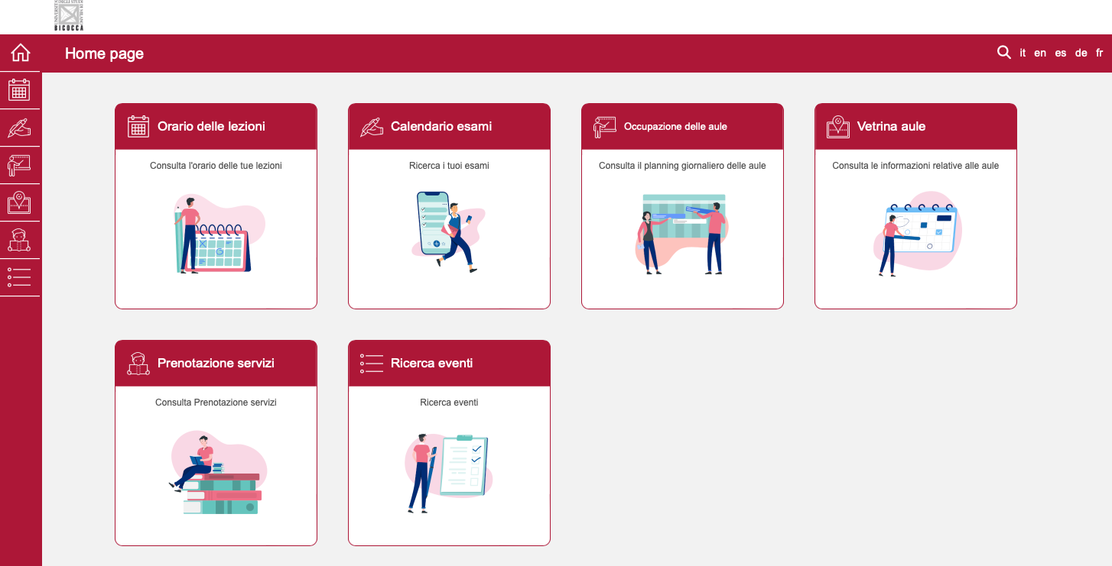
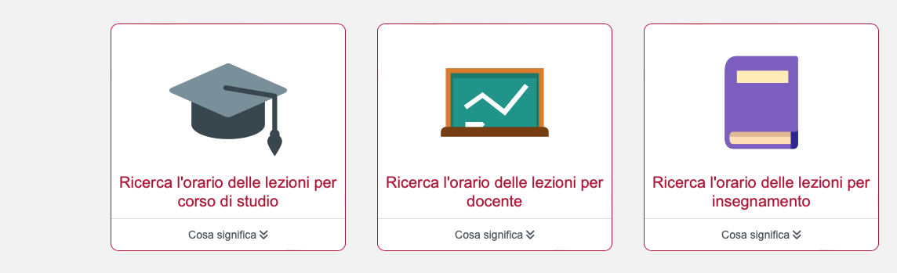
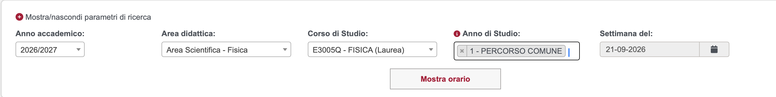
Orari lezioni ( esami ): https://gestioneorari.didattica.unimib.it/PortaleStudentiUnimib
oppure digitare su google:
«easycourse unimib»
E3005Q (non E3001Q !)

Slide 11
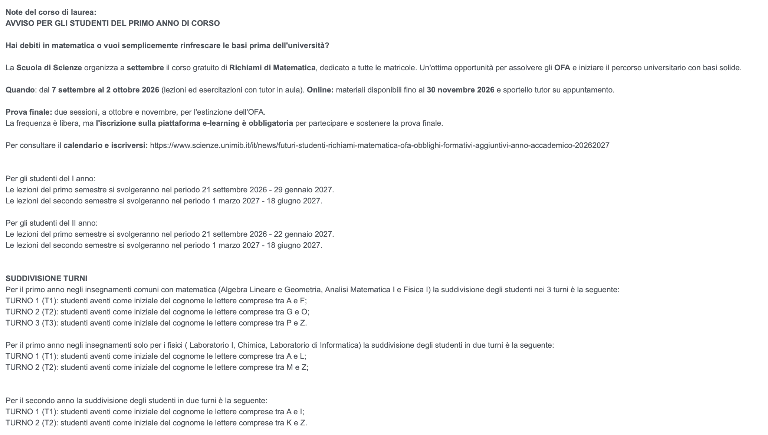
Orari lezioni

Slide 12
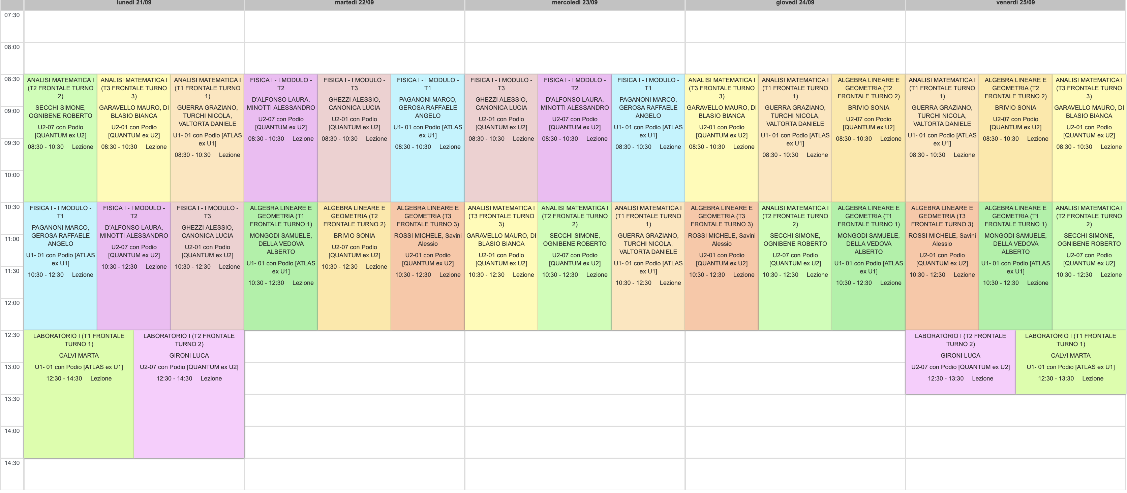

Orari lezioni
Anche con

Slide 13
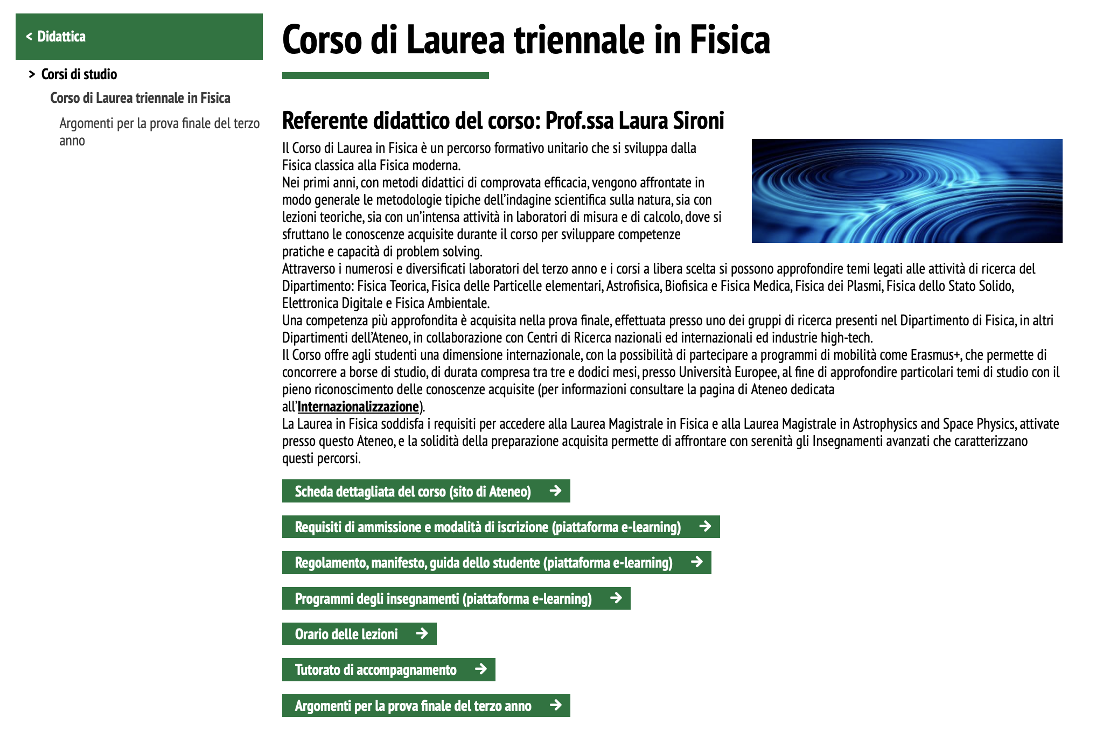
Informazioni: https://www.fisica.unimib.it/it/didattica/corsi-studio/corso-laurea-triennale-fisica

Slide 14
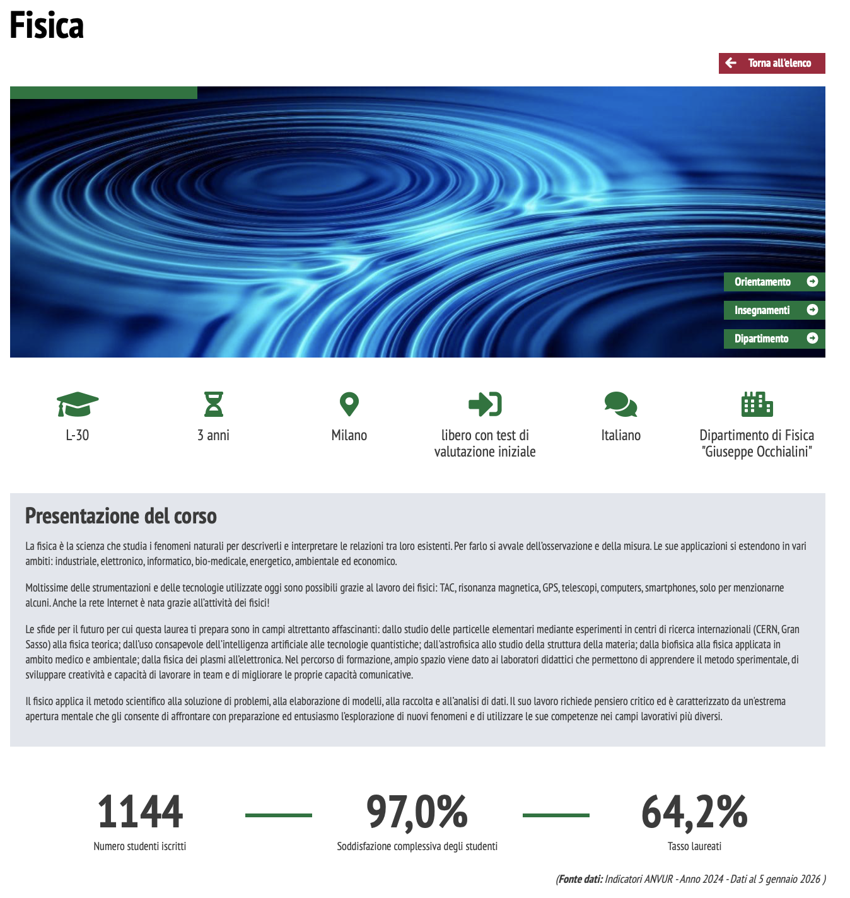
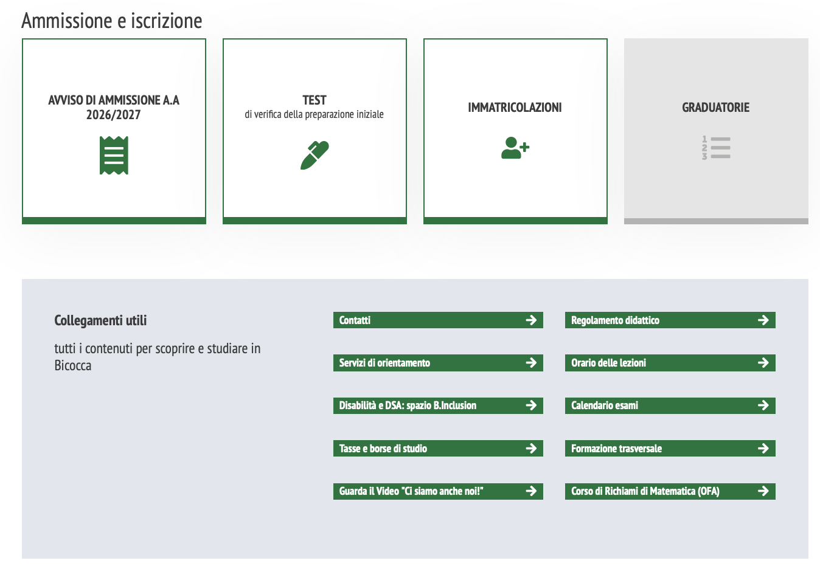
Informazioni: https://www.unimib.it/triennale/fisica

Slide 15
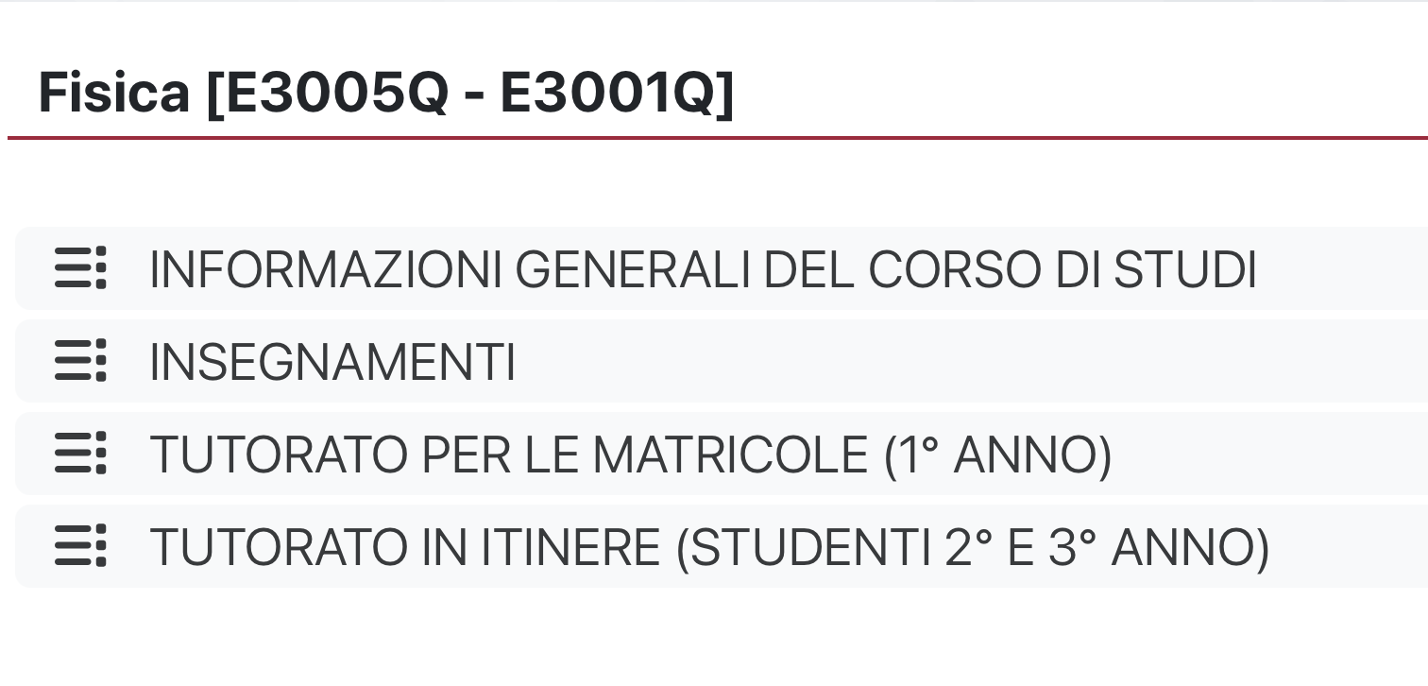
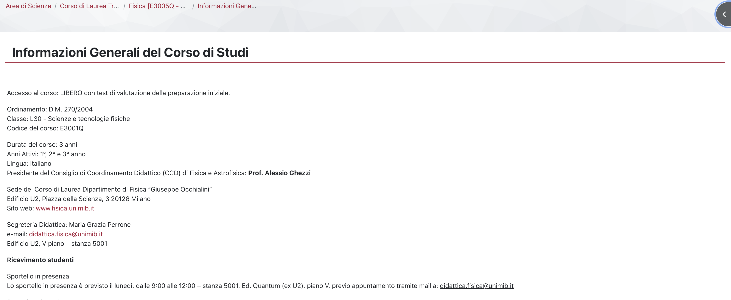
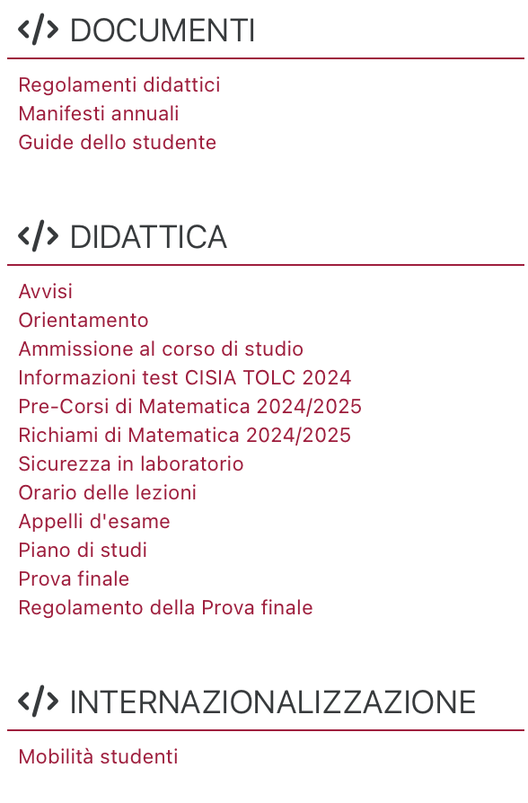
e-learning: si accede con le credenziali di ateneo
Generale del corso di studi: https://elearning.unimib.it/course/index.php?categoryid=2652

Slide 16
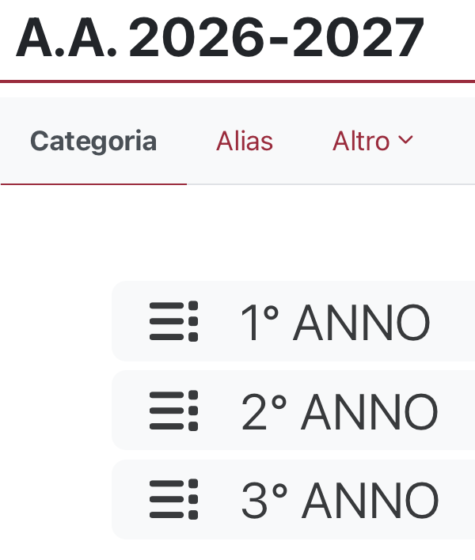
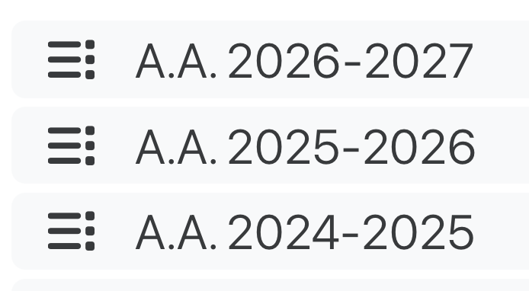
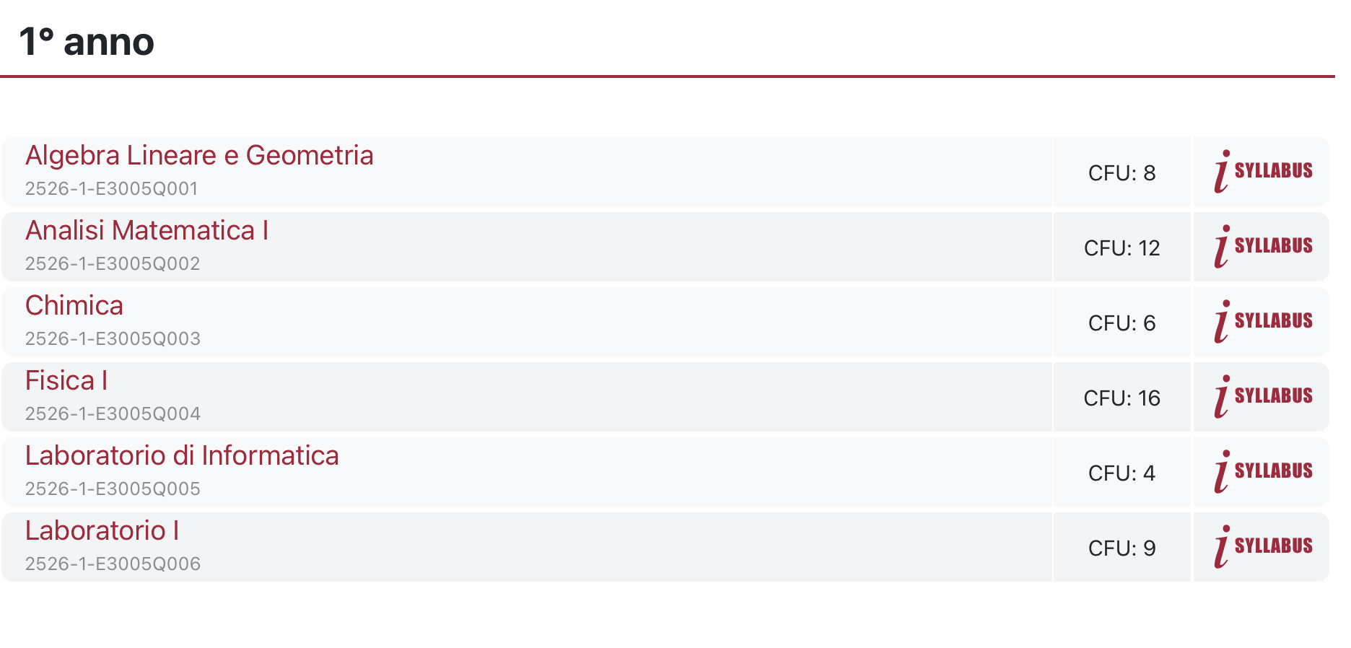
e-learning

Slide 17
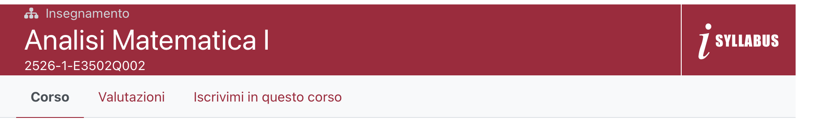
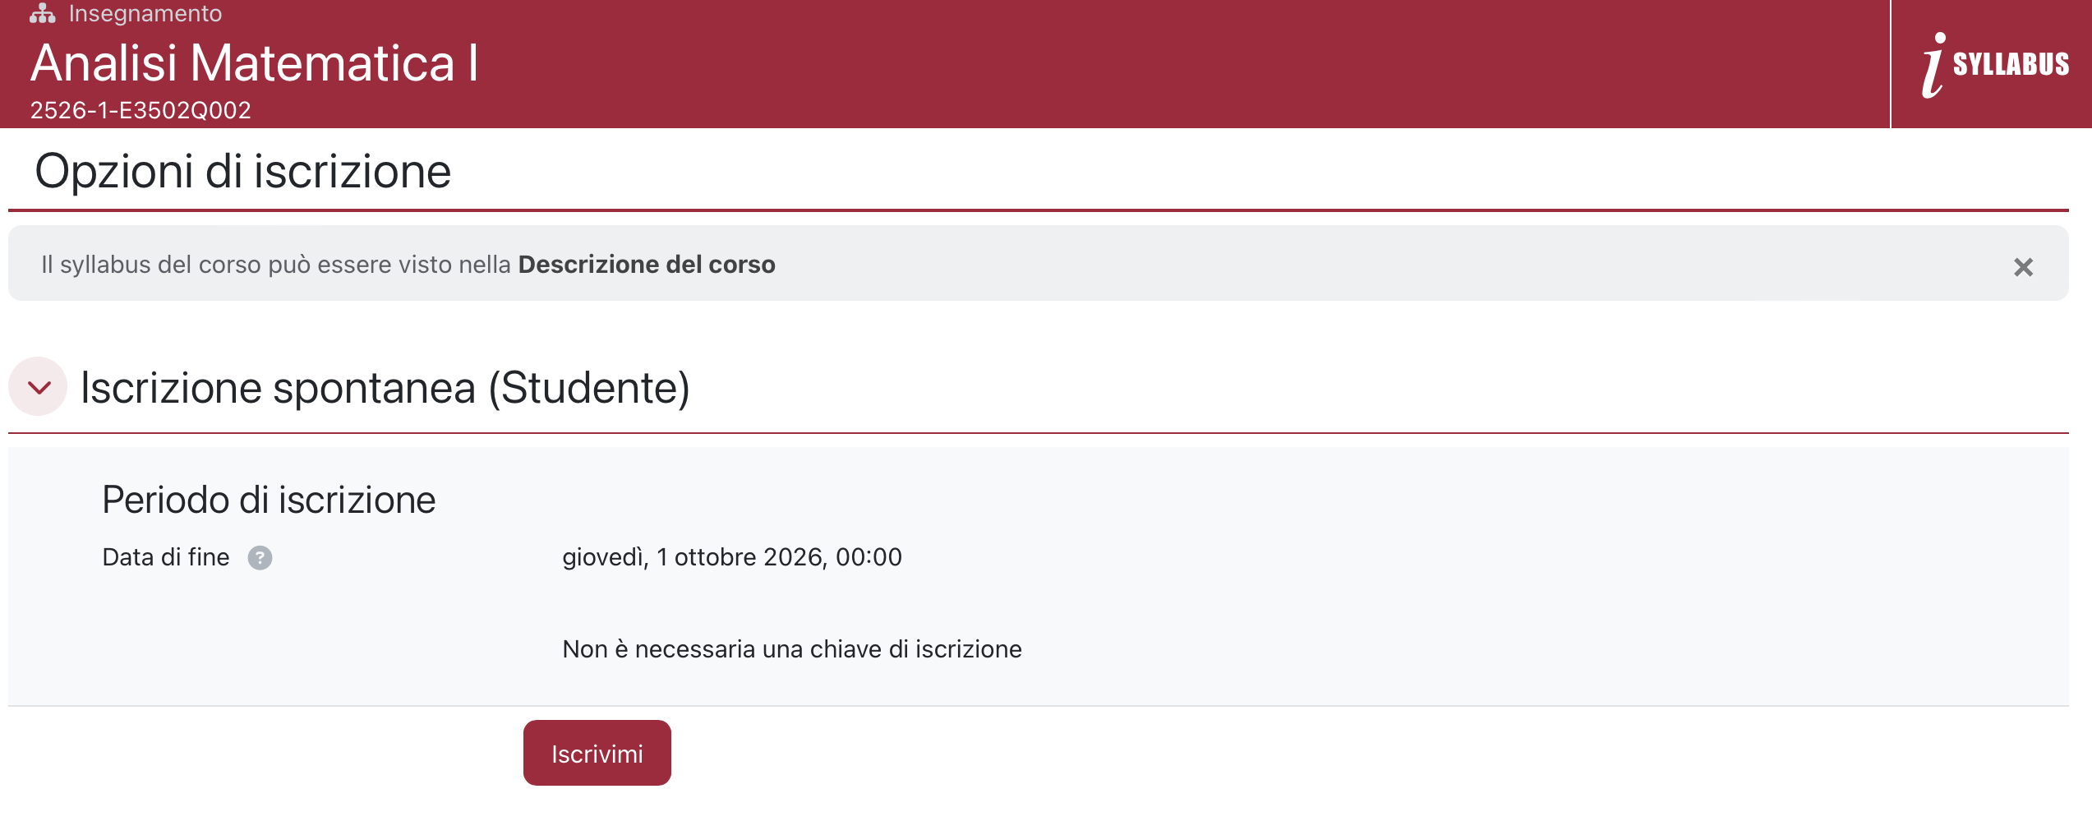
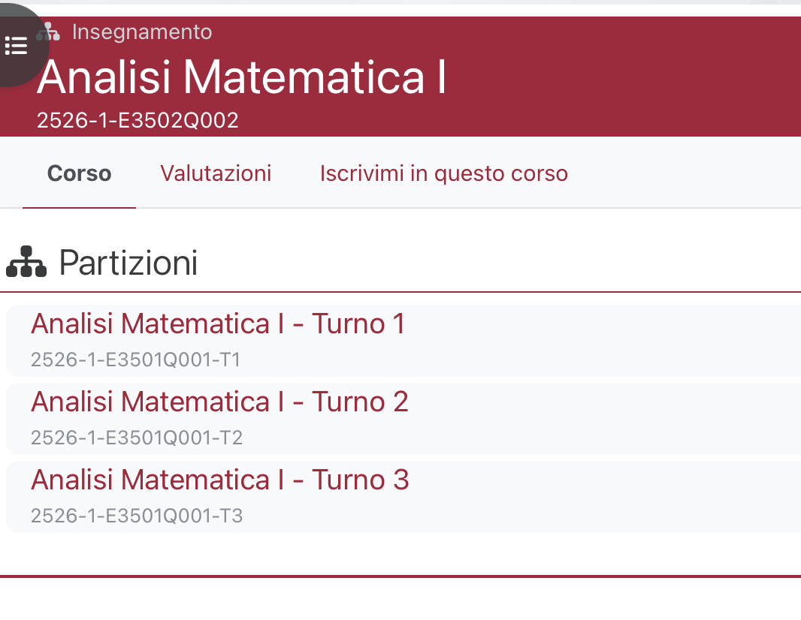
e-learning
informazioni su:
programma
modalità d’esame
materiale didattico
Iscriversi all’e-learning generale e a quello del turno

Slide 18
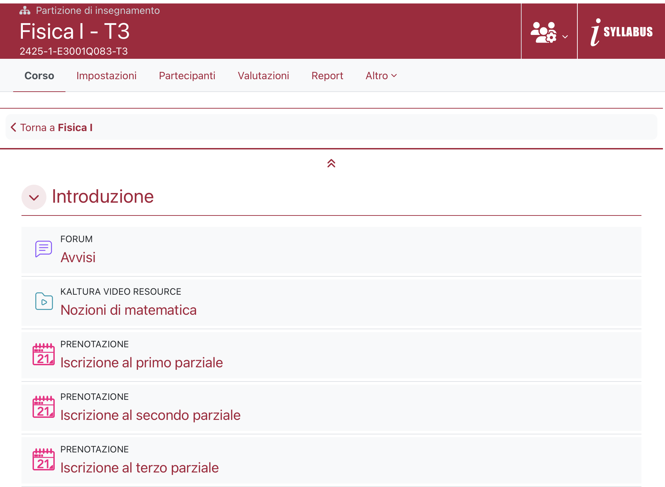
e-learning
avvisi
materiale didattico
prove in itinere

Slide 19
Comunicazioni per e-mail a @campus.unimib.it : importante controllare frequentemente le vostre mail !
Utilizzate il vostro account @campus.unimib.it per le comunicazioni con docenti e segreterie
Importante iscriversi in e-learning:
al sito generale di ogni singolo insegnamento e
in ogni insegnamento al sito del turno di appartenenza
Leggete i Syllabus degli insegnamenti

Slide 20
Iscrizione agli esami tramite la piattaforma ESSE3 https://s3w.si.unimib.it/Home.do
Le eventuali prove in itinere previste in alcuni insegnamenti non sono appelli d’esame.
Eventuali iscrizioni in e-learning posson esser richieste dai docenti per le prove in itinere e per motivi organizzativi, ma per l’iscrizione all’appello d’esame e la successiva registrazione del voto è necessario iscriversi su ESSE3.
In ESSE3 trovate anche il calendario degli appelli d’esame.
Per eventuali prove in itinere saranno i docenti dei corsi a comunicare le date tramite e-learning
Per gli insegnamenti in turni è possibile iscriversi solo all’appello del proprio turno
Corso della sicurezza dei laboratori: corso online obbligatorio per l’accesso ai laboratori
Riceverete istruzioni sulla modalità e tempistica tramite e-learning e indicazioni dai docenti.

Slide 21
Conoscenze in ingresso e Obblighi Formativi Aggiuntivi (OFA)
Verifica delle conoscenze in ingresso tramite TOLC-S:
TOLC-S sostenuti nel 2024: richiesto in “matematica di base” + “ragionamento e problemi” un punteggio complessivo ≥ 12 in “matematica di base” + “ragionamento e problemi”
TOLC-S sotenuti nel 2025: richiesto in “Matematica di base” e “Ragionamento, problemi e comprensione del testo” un punteggio complessivo ≥ 14
Se il punteggio complessivo è minore di 14 ( o 12 per i test sostenuti nel 2024)
OFA da soddisfare entro il primo anno
Precluso l’accesso agli esami degli insegnamenti del II anno

Slide 22
Possono essere esonerati dagli OFA anche studenti che, pur non avendo sostenuto il TOLC-S, abbiano sostenuto un test per le facoltà di ingegneria, con sezioni di matematica, problemi e ragionamento o logica, in particolare:
chi ha sostenuto il TOLC-I con un punteggio complessivo ≥ 12 in “matematica di base” + “ragionamento e problemi”
chi ha sostenuto altri test non erogati da CISIA dovrà fornire l’esito del test e una commissione valuterà l’esonero (riceverete istruzioni sulle modalità per fornire l’esito del test)
Inoltre sono esonerati studenti che si trasferiscono da altri corsi universitari, se hanno superato un’analoga valutazione della preparazione iniziale, o se hanno acquisito almeno 6 CFU di matematica
Dettagli in https://www.unimib.it/triennale/fisica «Avviso di ammissione»

Slide 23
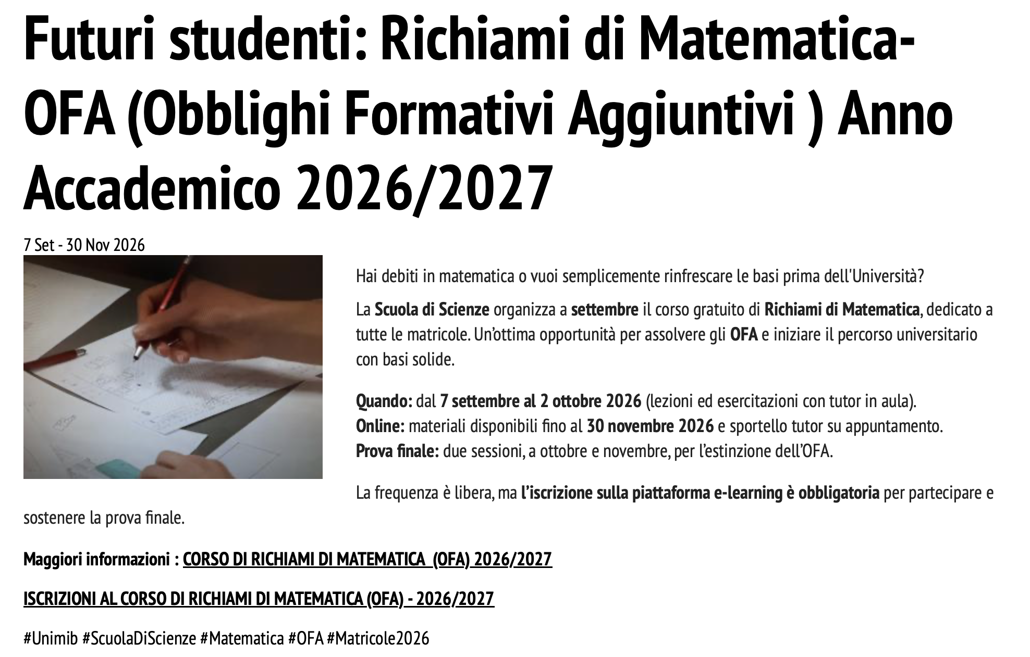
Obblighi Formativi Aggiuntivi (OFA)
Corso di richiami di matematica proposto dalla scuola di scienze:
https://www.scienze.unimib.it/it/news/futuri-studenti-richiami-matematica-ofa-obblighi-formativi-aggiuntivi-anno-accademico-20262027
Prova finale OFA riservata agli immatricolati al primo anno
Necessario iscriversi
al corso di Richiami di Matematica

Slide 24
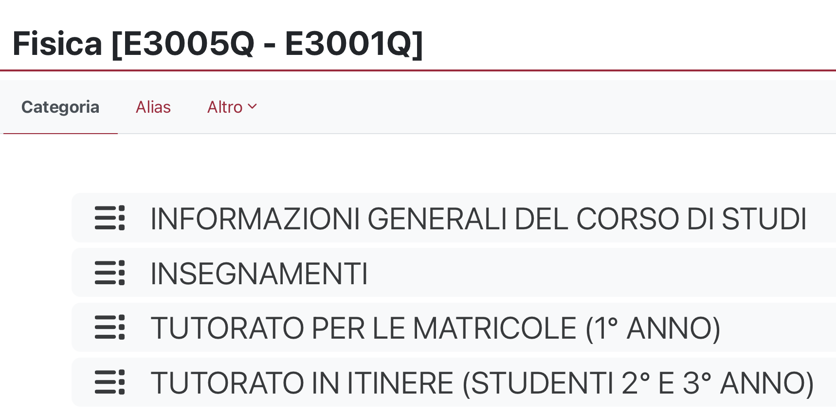
Tutorato
Tutor di accompagnamento per il primo anno: facilitano l’inserimento nel contesto universitario
Sono studenti e studentesse degli anni successivi o della laurea magistrale
Sono disponibili per chiarimenti di dubbi, suggerimenti e consigli pratici
Si posson contattare per un incontro di persona o online.
Le informazioni per il contatto verranno inserite nel sito e-learning del corso
Tutor disciplinari: attività di sostegno per i diversi insegnamenti
Attività di supporto, in particolare per chi trova difficoltà nel restare al passo con le lezioni.
Le modalità di svolgimento vengono indicate nelle pagine e-learning degli insegnamenti

Slide 25

Rappresentanti degli studenti
https://www.fisica.unimib.it/it/didattica/rappresentanza-degli-studenti

Slide 26
Prof. con caffè
Momento di incontro fra docenti del corso di studi e studenti del primo anno, divisi in piccoli gruppi.
Incontri informali di fronte ad un caffè per discutere delle vostre aspettative sul corso e su come affrontate eventuali difficoltà. Momento importante per definire i propri obbiettivi e affrontare al meglio il percorso universitario.
Il docente del gruppo a cui sarete assegnati sarà anche un vostro riferimento a cui potete rivolgervi per consigli.
Riceverete avvisi su questa iniziativa tramite e-learning, e sarete contattati per mail dai docenti, sul mail di ateneo: controllate regolarmente i vostri mail e rispondete all’invito !

Slide 27
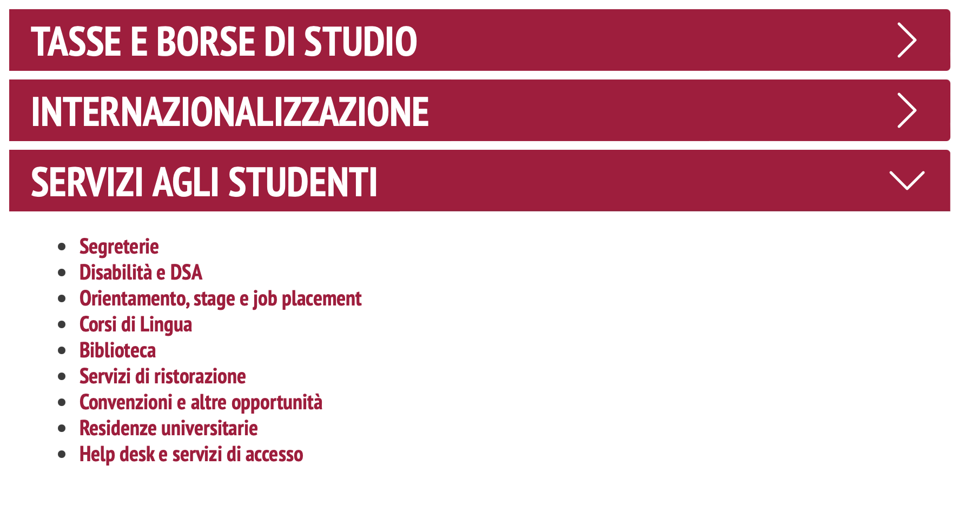
Servizi per gli studenti
https://www.unimib.it/navigazione-utente/studenti-immatricolati
Spazio B.Inclusion: https://www.unimib.it/servizi/studenti-e-laureati/disabilita-e-dsa-spazio-binclusion
Software campus: https://www.unimib.it/servizi/studenti-e-laureati/service-desk/software-campus

Slide 28
Spazio di ascolto
Per episodi di disagio o atteggiamenti discriminatori, offensivi, molestie o abusi
Spazio di Ascolto del Dipartimento G.Occhialini
https://www.fisica.unimib.it/it/didattica/informazioni-studenti/spazio-ascolto
Consigliera di fiducia di Ateneo:
https://www.unimib.it/ateneo/organi/comitato-unico-garanzia/attivita

Slide 29
Il corso di studi in Fisica è impegnativo ma stimolante: affrontatelo con impegno ed entusiasmo e non scoraggiatevi se incontrate delle difficoltà.
Restate al passo con le lezioni: seguite con attenzione le lezioni, studiate autonomamente ed esercitatevi per far propri i concetti presentati alle lezioni.
Discutete e confrontatevi con i vostri colleghi, approfittate del ricevimento studenti per consultare i docenti.
Se incontrate delle difficoltà o siete a disagio chiedete e contattate i servizi attivati per aiutarvi.
Approfittate delle attività e iniziative organizzate per inserirvi nella vita universitaria

Slide 31
Backup

Slide 32
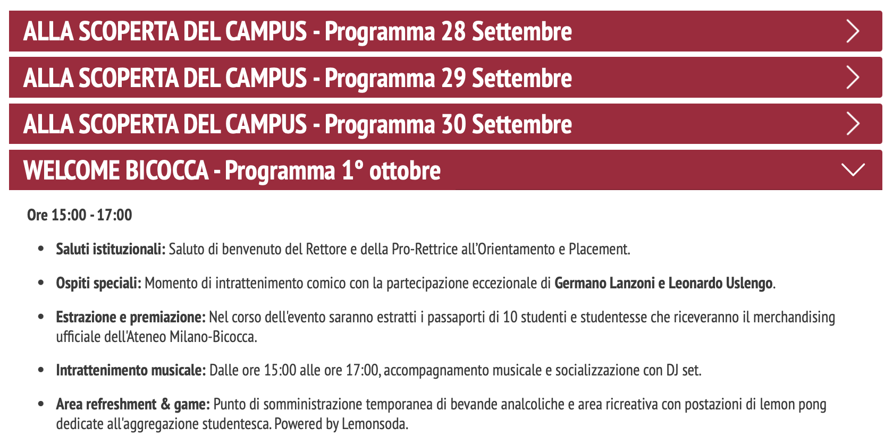
Accoglienza matricole
Welcome to Bicocca https://www.unimib.it/node/38700
Dal 28 Settembre al 1 Ottobre
L'Ateneo organizza un momento di accoglienza rivolto alle matricole per dare il benvenuto

Slide 33
Servizi di orientamento
https://www.unimib.it/servizi/studenti-e-laureati/bicocca-orienta/servizi-orientamento
Orientamento in ingresso e in itinere, job placement, ma anche
consulenze didattiche sui metodi di studio:
https://www.unimib.it/servizi/studenti-e-laureati/bicocca-orienta/servizi-orientamento/consulenza-didattica-e-metodo-studio
Counselling psicologico:
https://www.unimib.it/servizi/studenti-e-laureati/bicocca-orienta/servizi-orientamento/counselling-psicologico

Slide 34
Iniziative iBicocca: https://ibicocca.unimib.it
iBicocca è un progetto formativo dell’Università degli Studi di Milano-Bicocca che si propone di diffondere la cultura dell’innovazione e dell'imprenditorialità, sensibilizzando gli studenti ad acquisire competenze trasversali certificate e spendibili nel mondo del lavoro.
Organizza attività ed eventi dedicati agli studenti iscritti a tutti i corsi di laurea triennale, magistrale, ai corsi di dottorato e ai ricercatori.

